Slide 1



















第一章
电子商务概述

Slide 2
电子商务的概念
电子商务认知
电子商务的分类
电
子
商
务
概
述
电子商务的发展
电子商务系统的组成及一般框架
电子商务涉及的法律问题
电子商务的法律环境
电子商务法律及相关政策
电子商务的税收问题

Slide 3

目录
Contents
电子商务认知
电子商务系统的组成及一般框架
电子商务的法律环境

Slide 4
【知识目标】
1．掌握电子商务的概念及分类。
2．掌握电子商务的一般框架。
3．了解电子商务的产生和发展。
4．熟悉电子商务法律及相关政策。
【技能目标】
1．能够举例说明电子商务的分类及应用情况。
2．能够清晰地描述电子商务的一般框架，从框架中总结电子商务的相关岗位和技能。

Slide 5
电子商务改变了人们的生活方式和企业的经营管理模式
电子商务改变了人们的生活方式。零售新业态加速了线上与线下的融合，促进了新消费，数字经济也将转向深化应用、规范发展、普惠共享的新阶段。我们足不出户就可以悠然自得地在网上购物，网上银行、支付宝、微信钱包等多种支付形式的出现，大大改变了人们的消费和支付方式，人们只需一部手机就可以购物、乘坐交通工具、交水电费等。

Slide 6
电子商务改变了企业的经营管理模式。在电子商务构架下，企业信息传递的方式由单向的“一对多”到双向的“多对多”转换，信息无须经过中间环节就可以到达沟通的双方，效率明显提高。一位外资企业的员工说：“自公司开展移动电子商务以来，我们随时随地都能了解最新的商机，随时随地都可以和客户取得联系，业务越来越好开展了。”
那么，究竟什么是电子商务呢？电子商务的分类是怎样的？电子商务的一般框架是什么？电子商务发展趋势是怎样的？

Slide 7
目录
Contents
一、电子商务的概念
二、电子商务的分类
三、电子商务的发展
电子商务认知
电子商务系统的组成及一般框架
电子商务的法律环境

Slide 8

一、电子商务的概念
点击播放视频：电子商务的概念
电子商务是指利用互联网及现代通信技术进行任何形式的商务运作、管理或信息交换。它包括企业内部的协调与沟通、企业之间的合作及网上交易三方面的内容。
狭义的电子商务（Electronic Commerce，EC）：
仅指在互联网上开展的交易或与交易有关的活动。
广义的电子商务（Electronic Business，EB）：
是指利用信息技术使整个商务活动实现电子化，包括利用互联网、内联网（Intranet）、外联网（Extranet）等不同形式的网络，以及信息技术进行的商务活动。

Slide 9
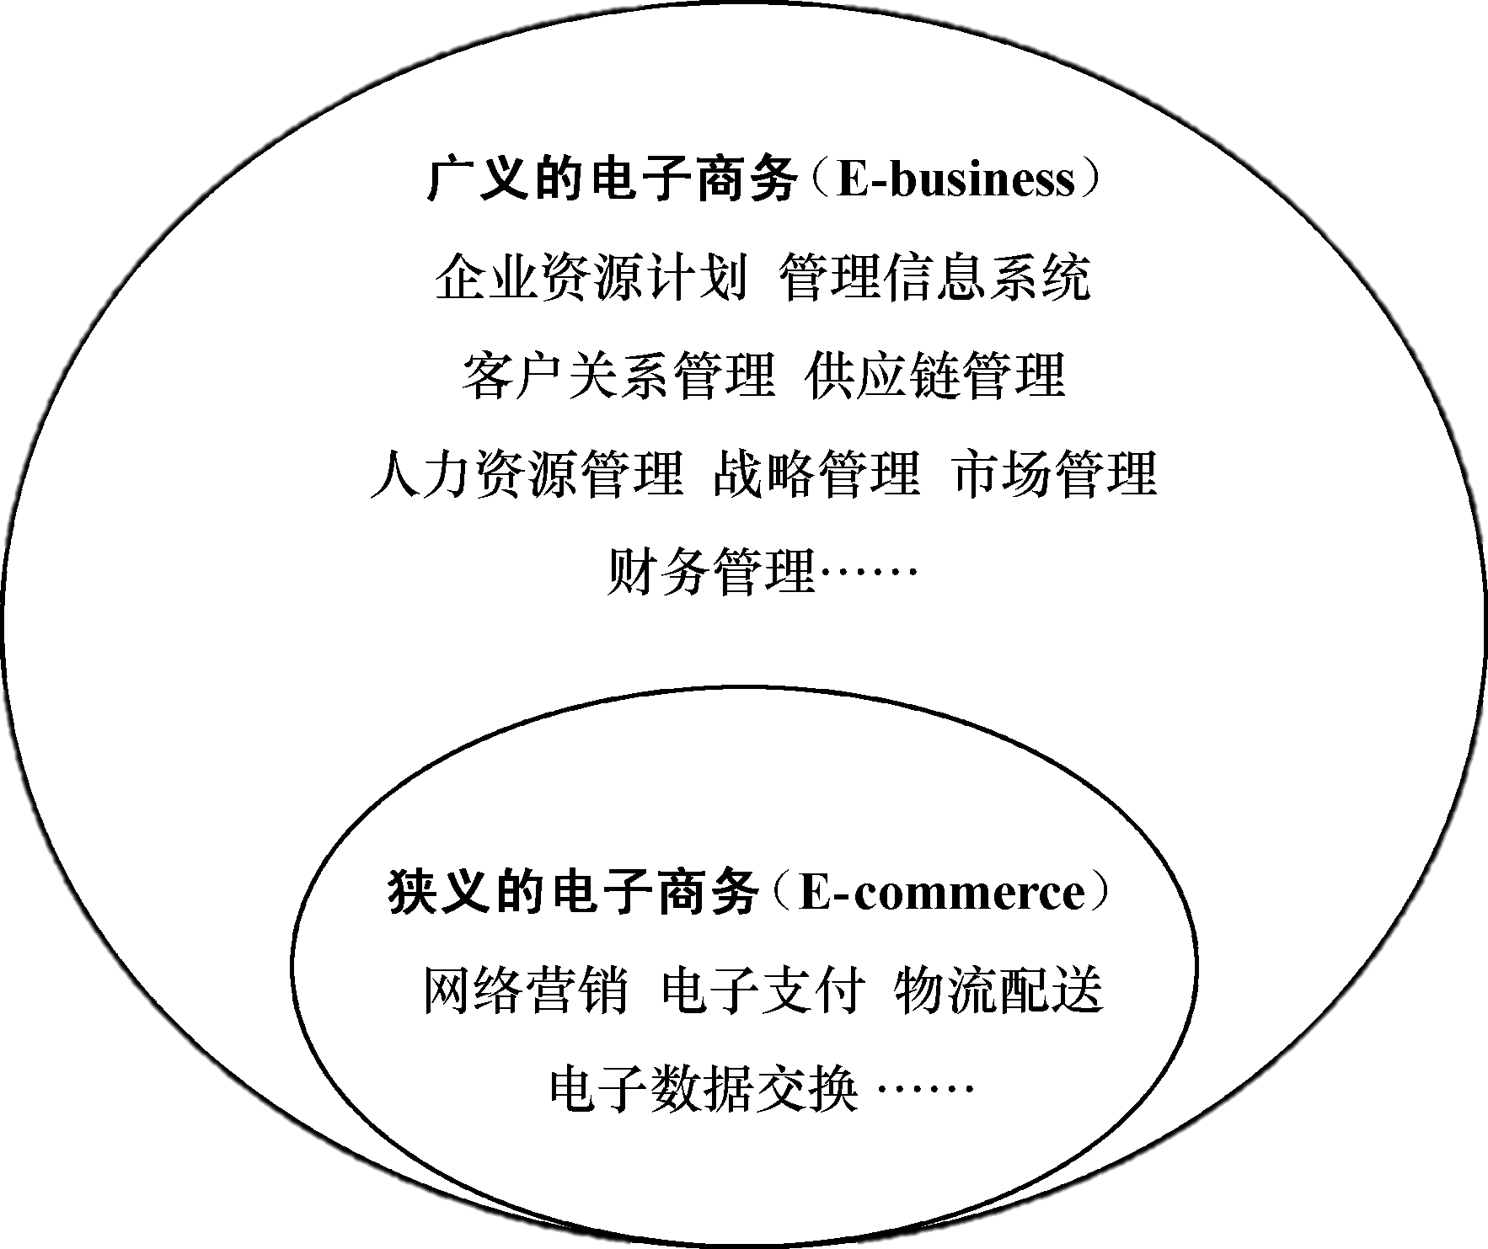
电子商务的概念模型
企业资源计划（Enterprise Resource Planning，ERP）
管理信息系统（Management Information System，MIS）
人力资源管理（Human Resource Management，HRM）
供应链管理（Supply Chain Management，SCM）
客户关系管理（Customer Relationship Management，CRM）
（扫描教材P2页的二维码学习ERP、 MIS 、HRM 、SCM、CRM）
图1.1 电子商务的业务组成

Slide 10
电子商务实体是指能够从事电子商务活动的客观对象，它可以是它可以是企业、中介机构、政府或消费者。
交易事务是指电子商务实体之间所从事的具体的商务活动的内容，如询价、报价、转账支付、广告宣传、商品运输等。
电子市场电子市场是指电子商务实体进行商品和服务交易的场所，它是商务活动参与者利用各种接入设备，通过网络连接而成的一个完整市场。
电子商务的概念模型是对现实世界中电子商务活动的抽象描述。它由电子商务实体、电子市场、交易事务和信息流、资金流、商流、物流等基本要素构成。
电子商务实体
信息流、资金流
商流、物流
交易事务
电子市场
电子商务的概念模型

Slide 11
商品信息的提供、促销、技术支持、售后服务等
传统商务活动基本都离不开“四流”，即信息流、资金流、商流和物流。电子商务作为电子化手段的商务活动同样如此。
信息流
询价单、报价单、付款通知书、转账通知单等
交易方的支付能力、支付信誉等
资金流
付款、转账、结算、兑换等
商流
商品交易、所有权的转移等
物流
运输、储存、装卸搬运、包装、流通加工、配送、物流信息管理等
图1.3 “四流”的基本功能

Slide 12
二、电子商务的分类
（一）按交易主体分类
1. 企业与企业之间的电子商务
2. 企业与个人消费者之间的电子商务
3. 个人消费者与个人消费者之间的电子商务
4. B2B2C电子商务
5. 个人消费者与企业之间的电子商务
（1）消费者群体主导的C2B。
（2）消费者个体参与定制的C2B。

Slide 13
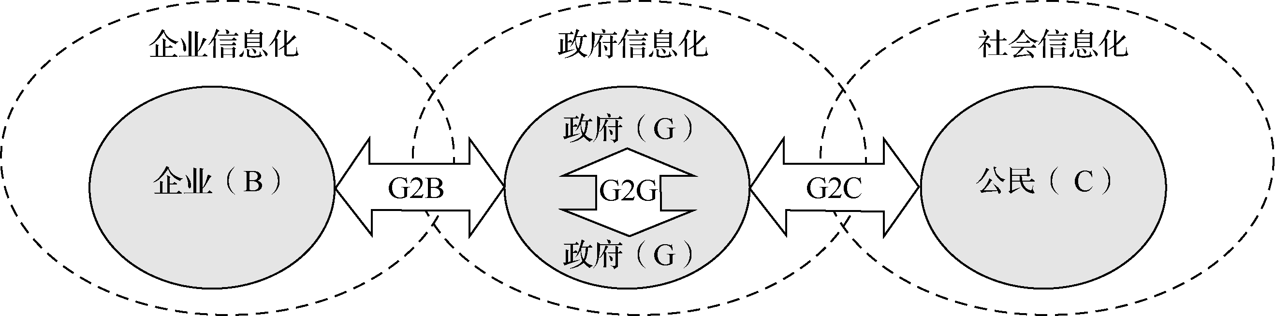
6. O2O电子商务
O2O（Online to Offline）电子商务是指将线下商务与互联网结合在一起，让互联网成为线下交易的前台。
7. 电子政务
（1）G2B 涵盖了政府与企业间的各项事；
（2）G2C 涵盖了政府与公民之间的若干事务；
（3）G2G 是指政府与政府间的电子政务。
点击播放视频：电子政务新闻

Slide 14
阿里巴巴的“淘工厂”
“淘工厂”是阿里巴巴旗下1688事业部的一个平台，是连接淘宝卖家与有生产能力工厂的平台，其前身于2013年上线。
淘工厂迭代始于2019年，基于淘特C2M的发展，在产业带为想要做电商的工厂提供代全托管的代运营服务。工厂通过托管模式，可快速入驻淘工厂并享受淘工厂提供的数字化选品、智能化定价、营销托管、供应链优化、物流和本地化服务等解决方案。
点击播放视频：“必要”——全球首家C2M电子商务平台

Slide 15
1．淘工厂打通了零售端数据和生产端数据
淘工厂凭借阿里巴巴庞大的数据资源，能够洞悉消费者需求并将其反馈给厂家，从而实现生产数字化选品，帮助厂家捕捉市场趋势，形成差异化卖点。淘工厂把零售端数据和生产端数据打通。
2．淘工厂为生产工厂提供完善供应链服务
淘工厂的诞生是阿里生态协同的产物，整合了阿里巴巴1688积累的地方产业资源、电商全链路效率优化的能力、菜鸟的物流仓储能力以及众包云客服等各个系统。
工厂只需要专注于供货和生产，而将定价、营销、物流仓储、咨询和售后等工作交给淘工厂负责。

Slide 16
启发思考：
1．淘工厂是如何为生产工厂提供完善供应链服务的？
2．阿里巴巴的淘工厂是如何做C2M的？

Slide 17

（二）按开展交易的地域范围分类
电子
商务
在本城市或本地区内开展的电子商务
国（境）内电子
商务
在本国（或某一关境）范围内开展的电子商务活动
全球
电子商务
在全世界范围内开展的电子商务活动，
涉及交易各方的相关系统

Slide 18
三、电子商务的产生和发展
（一）电子商务产生和发展的条件
1. 信息技术的发展
（1）计算机的广泛应用；（2）网络的普及和成熟。
2. 社会经济的发展
电子商务是人类社会经济发展的必然趋势。

Slide 19
（二）电子商务的发展阶段
1. 基于电子数据交换的电子商务
在互联网普及之前，电子数据交换技术是最主要的电子商务应用技术。我国基于电子数据交换的电子商务始于20世纪90年代初。
2. 基于互联网的电子商务
基于互联网的电子商务起源于1995年，它的先驱是一些互联网零售公司。
点击播放视频：电子数据交换简介及应用

Slide 20
点击播放视频：中国6G技术将在2030年左右实现商用
3. 基于3G、4G、5G的移动电商
截至2023年12月底，我国5G移动电话用户达8.05亿户，已开通5G基站337.7万个，覆盖全国地级以上城市及重点县市。
4. 基于新兴技术的智慧电子商务
电子商务是“互联网+”行动计划的一项重要内容，也是核心内容之一。“互联网+”不仅是技术变革，还是一场思维变革。

Slide 21
（二）我国电子商务的发展特点与趋势
1. 数字经济助力电商新业态新模式快速发展
（1）移动网络零售市场向多方向发展。
（2）从交易型电商向内容型电商发展。
（3）电商与社交融合。
2. 农村电商提质升级、电商兴农不断深入
电子商务加速了农业产业化、数字化发展，一系列适应电商市场的农产品持续热销，有力推动了乡村振兴。

Slide 22
3. 跨境电商持续发力，有力推动外贸发展
跨境电商的发展有助于降低交易成本、推动全球贸易便利化，有助于增进国内群众福祉，有助于打造良好的营商环境，推动经济长期健康发展。
4. 数据驱动明显，数据争夺将更激烈
以数据为依托，可以提高电商企业的成本效率，提高电商运营的精确程度，为电商企业带来真正的竞争力。

Slide 23
5. 互联网与传统产业的融合，智慧电商是趋势
随着信息技术、智能技术的逐步成熟，人工智能将会逐步取代部分人力而使零售效率得到提升。
6. 特色电商产业链和生态圈的构建，促进B2B电商的发展
随着供给侧结构性改革的提出，以重点行业、特色产业为基础的我国B2B电商将通过打通上下游产业链，促进产业优化重组，聚合当地产业带的好商家、好货源，在电商平台上构建专属卖场，同时整合线上线下服务型资源，调动整个产业链由简单的空间集聚向专业化、系统化集聚，形成上下游的良性互动。
电商生态圈是指企业在开展电子商务的过程中，与上下游企业及供应商等利益相关者建立的一个价值平台。

Slide 24
目录
Contents
电子商务认知
一、电子商务系统的组成
二、电子商务的一般框架
电子商务系统的组成及一般框架
电子商务的法律环境

Slide 25
一、电子商务系统的组成
图1.7 电子商务系统的组成

Slide 26
电子商务系统包括：
（1）电子商务网络系统
（2）供应方和需求方
（3）数字证书认证中心（Certificate Authority）
（4）支付系统
（5）物流中心
（6）电子商务服务商

Slide 27
二、电子商务的一般框架
电子商务的一般框架是指实现电子商务从技术到一般服务所应具备的完整运作基础。
完整的电子商务体系体现在全面的电子商务应用上，而这需要有相应层面的基础设施和众多支撑条件构成的环境要素。这些环境要素从整体上可分为四个层次（网络层、技术支持层、服务支持层、应用层）和两大支柱（国家政策及法律规范、技术标准和网络协议）。

Slide 28
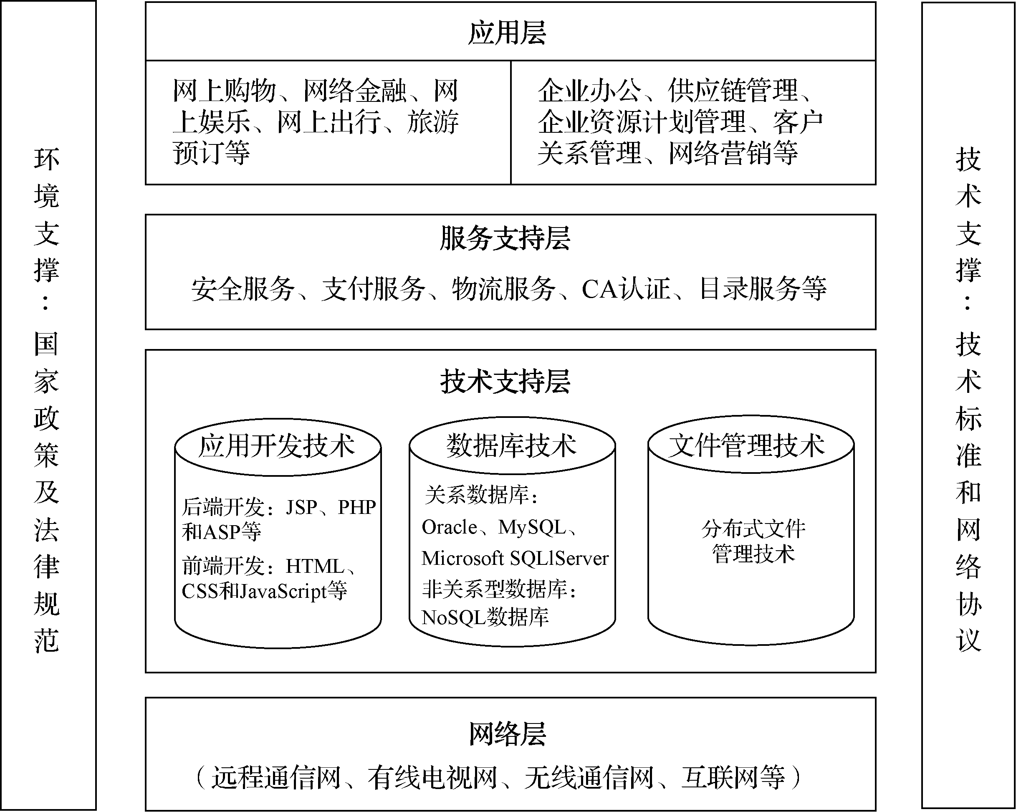
图1.8 电子商务的一般框架

Slide 29
四个层次
应用层网络基础设施，是实现电子商务的底层基础设施。它是信息传输系统，是实现电子商务的基本保证。
服务支持层网络层决定了电子商务信息传输使用的线路，技术支持层则决定和解决了如何在网络上传输信息和管理信息的问题。
技术支持层用来为电子商务应用提供支持，包括安全服务、支付服务、物流服务、数字证书认证、目录服务等。
网络层是指生产、流通和消费等领域的各种电子商务应用系统。

Slide 30
两大支柱
国家政策及法律规范
技术标准和网络协议
开展商务活动时必须遵守有关的法律、法规和相应的政策。电子商务出现后，原有的法律规范已经不适应新的发展环境，需要制定新的法律规范并形成一个成熟、统一的法律体系，已成为世界各国（地区）发展电子商务活动的必然趋势。
技术标准定义了用户接口、传输协议、信息发布标准等技术细节，是信息发布和传递的基础，是网络信息一致性的保证。
网络协议是计算机网络中为进行数据交换而建立的规则、标准或约定的集合。网络用户要进行通信，就必须按照通信双方预先约定好的规程进行。

Slide 31
在电子商务的一般框架中，前三层属于社会经济环境，取决于政府或社会其他部门，而第四层则是企业或企业与其他合作伙伴共同需要完成的业务内容。
电子商务的一般框架是电子商务学习者应该掌握的知识与技术框架，电子商务从业者可以选择框架中的一部分或几部分去学习或从事相关岗位。

Slide 32
目录
Contents
电子商务认知
电子商务系统的组成及一般框架
一、电子商务涉及的法律问题
二、电子商务法律及相关政策
三、电子商务的税收问题
电子商务的法律环境

Slide 33

一、电子商务涉及的法律问题
1
2
3
4
电子合同问题
知识产权问题
个人隐私问题
管辖权问题
点击播放视频：江苏南京：海淘网红儿童药 转卖也犯法

Slide 34

二、电子商务法律及相关政策
（一）我国已出台的电子商务法律及相关政策
电子商务安全保障的相关法律
6
电子合同法律效力的相关规定
5
1
网络直播
营销管理办法
4
电子
签名制度
2
3
网络交易监督管理办法
电子商务法
Notes:
1.电子合同法律效力的相关规定：《中华人民共和国民法典》（以下简称《民法典》）自2021年1月1日起施行，它规范了电子交易行为，对网络环境下合同的订立和合同的履行作了相应的规定。
2.电子签名制度：《中华人民共和国电子签名法》于2005年4月1日起正式实施，它是我国电子商务领域的第一部法律。《电子签名法》规定了电子签名具有与手写签名或者盖章同等的法律效力，同时承认电子文件与书面文件具有同等效力。
3.电子商务法：《中华人民共和国电子商务法》（《电子商务法》）自2019年1月1日起施行，这是中国第一部电子商务领域的综合性法律。《电子商务法》是一部调整消费者、平台、入驻经营者利益法律关系的民事立法。
4．网络交易监督管理办法《中华人民共和国电子商务法》（以下简称《办法》）自2021年5月1日学而思，思而学根据《民法典》对电子合同交付时间的规定，什么情况下收货人的签收时间为交付时间？什么情况下实际提供服务的时间为交付时间？
5．网络直播营销管理办法《中华人民共和国电子商务法》（试行）》自2021 年5 月25 日起施行，它加强了网络直播营销管理，能促进网络直播营销健康有序发展，对整个直播行业市场规范化和保护消费者合法权益有重要意义。
6.电子商务安全保障的相关法律：《中华人民共和国电子商务法》（《电子商务法》）自2019年1月1日起施行，这是中国第一部电子商务领域的综合性法律。《电子商务法》是一部调整消费者、平台、入驻经营者利益法律关系的民事立法。

Slide 35
《民法典》关于“合同的订立”与“合同的履行”
（1）《民法典》关于“合同的订立”：当事人采用信件、数据电文等形式订立合同要求签订确认书的，签订确认书时合同成立。当事人一方通过互联网等信息网络发布的商品或者服务信息符合要约条件的，对方选择该商品或者服务并提交订单成功时合同成立，但是当事人另有约定的除外。采用数据电文形式订立合同的，收件人的主营业地为合同成立的地点；没有主营业地的，其住所地为合同成立的地点。
（2）《民法典》关于“合同的履行”：通过互联网等信息网络订立的电子合同的标的为交付商品并采用快递物流方式交付的，收货人的签收时间为交付时间。电子合同的标的为提供服务的，生成的电子凭证或者实物凭证中载明的时间为提供服务时间；前述凭证没有载明时间或者载明时间与实际提供服务时间不一致的，以实际提供服务的时间为准。电子合同的标的物为采用在线传输方式交付的，合同标的物进入对方当事人指定的特定系统且能够检索识别的时间为交付时间。
秒杀价与结算价不一致，到底谁担责？

Slide 36
电子商务安全保障的相关法律
（1）为规范电子认证服务行为，《电子认证服务管理办法》自2005年4月1日起施行，在2009年、2015年进行了两次修订。
（2）为加强对电子银行业务的风险管理，《电子银行业务管理办法》自2006年3月1日起施行。
（3）为规范网络商品交易及有关服务行为，自2010年7月1日起施行的《网络商品交易及有关服务行为管理暂行办法》（2014年废止）中明确规定，通过网络开展商品交易及有关服务行为的自然人，应提交其姓名和地址等真实身份信息。
（4）为规范非金融机构支付服务行为、防范支付风险，自2010年9月1日起施行的《非金融机构支付服务管理办法》，要求第三方支付公司必须在2011年9月1日前申请取得“支付业务许可证”，且全国性公司注册资本最低应为1亿元。
（5）为保障网络安全，《中华人民共和国网络安全法》自2017年6月1日起施行。
（6）《中华人民共和国个人信息保护法》（自2021年11月1日起施行）。

Slide 37
点击视频：《中华人民共和国电子商务法》正式实施 十大亮点规范电商行为
（二）《电子商务法》主要解决的问题
电子商务经营者应依法办理市场主体登记
商家销售的商品有问题，平台承担连带责任
1
2
3
明确商家承担运输责任和风险
网络搭售商品不得设置为默认
4
破解押金难退难题，退款方式将被明确
评价应真实，“刷好评”、擅自“删差评”将被严惩
消费者付款成功后，经营者不得随意毁约
7
6
5

Slide 38



三、电子商务的税收问题
（一）电子商务与税法
1. 电子商务涉及的税收问题
由电子商务交易“隐匿化”而引发的问题
1
2
税收管辖权的
问题难以界定

Slide 39
2. 《电子商务法》对税收的规定
《电子商务法》明确规定，电子商务经营者应当依法办理市场主体登记；应当依法履行纳税义务，并依法享受税收优惠；依照规定不需要办理市场主体登记的电子商务经营者在首次纳税义务发生后，应当依照税收征收管理法律、行政法规的规定申请办理税务登记，并如实申报纳税。个人卖家属于电子商务经营者，从2019年1月1日起应当依法办理市场主体登记，也应当依法履行纳税义务。
税收范围包括跨境税收、经营者普通交易税收；缴纳主体包括电商平台、平台内经营者。这也意味着通过电商渠道进行交易的各种方式都需要纳税。

Slide 40
个人卖家应当缴纳增值税，可以享受小微企业免征增值税的优惠政策
在我国境内销售货物、服务、无形资产、不动产，以及进口货物的单位和个人，为增值税的纳税人，应当缴纳增值税。另外，为了支持小微企业的发展，2023年1月1日起实施的《国家税务总局关于增值税小规模纳税人减免增值税等政策有关征管事项的公告》规定，小规模纳税人发生增值税应税销售行为，合计月销售额未超过10万元（以1个季度为1个纳税期的，季度销售额未超过30万元，下同）的，免征增值税；按固定期限纳税的小规模纳税人可以选择以1个月或1个季度为纳税期限，一经选择，一个会计年度内不得变更。这一规定也适用于电子商务经营者。

Slide 41
（二）与跨境电商相关的税收政策
1. 跨境电商进口税收政策
财政部、海关总署、税务总局先后两次发布关于跨境电商税收政策的通知，2016年3月24日发布《关于跨境电子商务零售进口税收政策的通知》，自2016年4月8日起执行；2018年11月28日又发布《关于完善跨境电子商务零售进口税收政策的通知》。两次“通知”的核心内容如下：
跨境电商进口税收政策

Slide 42
（1）在限额以内进口的跨境电商零售进口商品，关税税率暂设为0；进口环节增值税、消费税按法定应纳税额的70%征收
跨境电商零售进口商品的单次交易限值为人民币5 000元，个人年度交易限值为人民币26 000元。
（2）超过限值按照货物税率全额征收关税和进口环节增值税、消费税
完税价格超过5 000元单次交易限值但低于26 000元年度交易限值，且订单下仅一件商品时，可以自跨境电商零售（只能拿到商品销售发票）渠道进口，交易额计入年度交易总额，但年度交易总额超过年度交易限值的，应按一般贸易管理。
注：一般贸易管理：一般生产厂家直接进货，提供原产地证、合同、发票、装箱单以及相关批文等。

Slide 43
“网购保税”是指跨境电商企业通过集中海外采购，统一由海外发至国内保税仓库，当消费者网上下单时由物流公司直接从保税仓库配送至客户。
储存于保税仓库内的进口货物经批准可在仓库内进行再加工等，这些货物如再出口则免缴关税，如进入国内市场则须缴关税。
（3）跨境电商零售进口商品自海关放行之日起30日内退货的，可申请退税，并相应调整个人年度交易总额。
（4）已经购买的电商进口商品属于消费者个人使用的最终商品，不得进入国内市场再次销售；原则上不允许网购保税进口商品在海关特殊监管区域外采用“网购保税＋线下自提”模式。

Slide 44
2. 跨境电商出口免税新政策
为有效配合《财政部 税务总局 商务部 海关总署关于跨境电子商务综合试验区零售出口货物税收政策的通知》落实工作。
国家税务总局于2019年10月26日又发布了《关于跨境电子商务综合试验区零售出口企业所得税核定征收有关问题的公告》（2020年1月1日起施行）。

Slide 45
第一，综试区内的跨境电商企业，同时符合下列条件的，试行核定征收企业所得税办法：
（1）在综试区注册，并在注册地跨境电子商务线上综合服务平台登记出口货物日期、名称、计量单位、数量、单价、金额的。
（2）出口货物通过综试区所在地海关办理电子商务出口申报手续的。
（3）出口货物未取得有效进货凭证，其增值税、消费税享受免税政策的。
第二，综试区内核定征收的跨境电商企业应准确核算收入总额，并采用应税所得率方式核定征收企业所得税。应税所得率统一按照4%确定。
第三，综试区内实行核定征收的跨境电商企业符合小型微利企业优惠政策条件的，可享受小型微利企业所得税优惠政策；其取得的收入属于《中华人民共和国企业所得税法》规定的免税收入的，可享受免税收入优惠政策。

Slide 46

开展电子商务的利润来源
开展电子商务应注意的几个问题
通过降低成本，提高效率来获取利润
广告收入
网上交易
提供交易平台
提供电子商务的基础技术服务
作为传统商务活动的辅助手段
电子商务本身不是高技术，只是高技术的应用
电子商务的本质是商务，而非技术
电子商务不仅建网站，它是事关企业发展、全局的战略问题
电子商务是改良而非革命
电子商务不仅是网上销售产品
电子商务不是泡沫

Slide 47
了解亚马逊
亚马逊是全球最早开展电子商务活动的公司之一。亚马逊一开始只经营网络图书销售业务，后来扩展到计算机、软件、电子产品、服装、家具等商品的销售。
1．亚马逊的发展
亚马逊是美国最大的电子商务公司，总部位于美国华盛顿州的西雅图市。2023年，亚马逊的营收达5748亿美元，同比增长12%，净利润304亿美元。亚马逊占据了美国电子商务行业37.6%的市场份额。除了北美洲和欧洲，亚洲的日本、中国和印度也有其足迹。亚马逊成为完全意义上的全品类线上商城，得益于其强大的物流体系和平台上第三方卖家的支持。
随着中国跨境电商市场的迅速发展，亚马逊在中国以“海外购”和“全球开店”为“双引擎”，成为中国消费者便捷选购国际产品、中国企业轻松拓展境外零售与商业采购市场的桥梁。

Slide 48
2．亚马逊“海外购”
亚马逊“海外购”商店于2014年上线，此后不断扩充，涵盖了美国、英国、日本和德国的产品，成为亚马逊第一个涵盖多站点的全球商店。
除了持续扩充选品，亚马逊还将其最成功的会员项目之一——“亚马逊Prime 会员”带到了中国。
基于中国消费者在跨境网购中的痛点，“亚马逊Prime 会员”为中国消费者提供了全球首项跨境订单全年无限次免费配送的会员服务。
在亚马逊内部，有一个独特的创新方法论——逆向工作法，即亚马逊的创新总是以消费者需求作为本源。亚马逊“海外购”在跨境前置仓、智能尺码助手、千人千面等方面的创新，都是基于对消费者需求的洞察、为了优化消费者体验而进行的创新。同样，Prime 会员服务也是围绕消费者在购物过程中的痛点，不断改善消费者权益、优化消费者体验。

Slide 49
3．亚马逊“全球开店”
亚马逊于2012年在中国推出了“全球开店”业务。在亚马逊“全球开店”的助力下，越来越多的中国卖家通过跨境出口直接接触到亚马逊全球数亿消费者及大量的企业，拓展了全球业务。在本书出版前，包括亚马逊在美国、加拿大、德国、英国、法国、意大利、西班牙、日本、墨西哥等在内的站点已向中国卖家全面开放，数十万名中国卖家已加入了亚马逊“全球开店”。
2022年，亚马逊“全球开店”宣布品牌升级，提出助力出口跨境电商企业打造全球品牌的新主张——“共创全球品牌新格局”，围绕三大战略重点稳步推进。这三大战略包括：支持卖家布局全球业务，实现多元化拓展；完善本地化服务，赋能卖家数字化转型；推动卖家打造全球品牌，创造长期价值。

Slide 50
思考讨论：
1．亚马逊（中国）的跨境电商“双引擎”战略是什么？请做简要分析。
2．亚马逊给中国的零售业带来了什么启示？根据案例内容，回答下列问题：
（1）亚马逊中国的跨境电商“双引擎”战略是什么？请简要分析。
（2）亚马逊中国给中国的零售业带来什么启示？

Slide 51
常见的电子商务学习网站
艾瑞网电子商务学习频道：https://top.chinaz.com/site_ec.iresearch.cn.html
中国电子商务研究中心（网经社）： http://www.100ec.cn
亿邦动力网：http://www.ebrun.com/
派代网： http://www.paidai.com/
新浪科技网：http://tech.sina.com.cn/
赛迪顾问：http://www.ccidconsulting.com/

Slide 52
本章介绍了电子商务的概念、电子商务的分类、电子商务的发展、电子商务系统的组成及一般框架、电子商务的法律环境等内容。
建议读者在学习时注意以下几点：电子商务本身并不是高新技术，它只是对高新技术的应用；电子商务的本质是商务的电子化，而非技术；对企业来说，电子商务不只是建立网站，更是一个事关企业发展全局的战略问题；电子商务是改良而非革命。

